Slide 1
PHÂN TÍCH TÌNH HÌNH KINH DOANH CÔNG TY ONTOP
GIAI ĐOẠN 2019-2022

Slide 2






MỤC LỤC NỘI DUNG
1 2
3
4
BỐI CẢNH
QUY TRÌNH KINH DOANH
HƯỚNG PHÂN TÍCH
LUỒNG XỬ LÝ DỮ LIỆU
5
6
7
8
TABLES RELATIONS
CÁC PHÂN TÍCH
KẾT LUẬN
ĐỀ XUẤT

Slide 3


BỐI
CẢNH
Ontop, một tên tuổi gắn liền với sự đa dạng và sự đột phá trong lıñh vực giao dịch, đang thu hút sự chú ý của cộng đồng kinh doanh toàn cầu. Với một danh mục sản phẩm rộng phủ sóng từ ̛nông nghiệp, xây dựng, điện tử, nội thất đến dịch vụ nhà hàng, Ontop đã thiết lập một vị thế độc đáo và không ngùng phát triển trong thế giới thương mại ngày nay.
NÔNG NGHIỆ P: Chủ yếu trên các hoạt động nghiên cứu thị trưò ̛ng cho đối tác, thiết lập các buổi meeting B2B, cũng như tìm các nguồ n cung ứng/ tiêu thụ tiề m năng
XÂY DỰNG: Liên quan đến tìm nguồ n cung nguyên vật liệu xây dựng ( kèm nghiên cứu thị trưò ̛ng)
ĐIỆ N TỬ: Hỗ trợ quy trình set-up các nhà máy, xưởng sản xuất các thiết bị điện tử. Tìm nguồ n cung ứng máy móc thiết bị cũng như đầ u ra cho sản phẩm
NỘI THẤ T: Xây dựng các kênh bán hàng, kênh quảng cáo thông qua các mạng xã hội cho các sản phẩm nội thất nước ngoài. Bên cạnh đó, tìm các nhà máy sản xuất nội thất trong nước theo nhu cầ u của khách
DỊCH VỤ NHÀ HÀNG: Thưò ̛ng liên quan tới các dự án B2B và Meeting booking, nhằ m tìm các quan hệ tiề m năng để
phát triển dịch vụ cho khách (Kể cả nghiên cứu thị trưò ̛ng dịch vụ của khách hàng ở VN)

Slide 4


QUY TRÌNH KINH DOANH
Với dịch vụ tìm đơn hàng (Trading)
Yêu cầ u tù ̛ khách
Ontop
Tìm NCC phù hợp
Các
nhà cung cấp
Khách hàng
QC
Sản xuất
Xuất sang quốc gia của khách
Hàng hóa
Với các dịch vụ khác (Market Research, B2B meeting,...)
Gửi báo cáo cho khách
Gửi data cho Ontop
Khách hàng
Yêu cầ u tù ̛ khách
Ontop
Tìm nguồ n data
NCC data
Tìm đối tác phù hợp
Hỗ trợ set up cuộc họp
Đối tác

Slide 5

HƯỚNG PHÂN TÍCH
Lợi nhuận liên quan tới các yếu tố còn lại như thế nào?
Có sự tương quan nào không?
Sự biến động lợi nhuận trong năm?
Sự biến động có tính chu kỳ?
Lợi nhuận hàng năm có tăng?
Lợi nhuận chiếm bao % doanh thu?
OVERVIEW
Sự phân bố các nhóm khách?
Tỷ trọng lợi nhuận tù ̛ng nhóm?
Nhóm nào chiếm ưu thế?
Họ đặt bao nhiêu đơn?
CUSTOMER
Các nhóm KH hoạt động có tốt không?
Chia làm
03 nhóm khách
Phân tích HDKD công ty Ontop
giai đoạn 2019-2022
Biến động lợi nhuận theo quý của tù ̛ng nhóm
Có quy luật?
FIELD
Công ty đang hoạt động trên các ngành nào?
Mỗ i ngành có những khách nào?
Mỗ i ngành, tù ̛ng nhóm khách đóng góp LN?
Đóng góp vào doanh thu?
Sự biến động trong tỷ trọng?
SUPPLIER
Tù ̛ng ngành tập trung ở những quốc gia nào?
Ít đuợ̛ c KH tín
20 NCC ít đơn nhất
Các NCC đang làm việc ra sao?
nhiệm
Sự biến động qua các năm?
Tham gia bao nhiêu dự án?
Đuợ̛
c KH ua̛
20 NCC nhiề u
đơn nhất
thích
Tập trung ở đâu?
Biến động theo tù ̛ng ngành?

Slide 6









LUỒNG XỬ LÝ
DỮ LIỆU
Ontop_Salary: Lương tù ̛ng nhân viên theo thò ̛i gian
DICTIONARY
Tạo bảng mới
Ontop_RFM_final: Bảng Segmentation cho tù ̛ng KH
SQL
Ontop_Cohort: Cohort cho nhóm KH - Champions và Loyal
POWER BI
Visualization
Gửi qua python để làm sạch cùng các bảng khác
Các bảng thô ban đầ u
PYTHON
Làm sạch

Slide 7




TABLES RELATIONS
Supplier_ Geolocation
[Supplier_ Area_ID]
Supplier_Details
[Supplier_ID]
Supplier_ by_Order
Records_Type_ Explanation
[Internal_code]
Date
[Record_Type]
Order_Details
_cleaned
General_records
_cleaned
Customer_Details
[Customer_ID]
[Internal_code]
[Payee_ID]
Staff_Details
[Business_ Field_ID]
[Customer_ID]
[Staff_ID]
Customer_Business_ Field
RFM_final
Salary

Slide 8



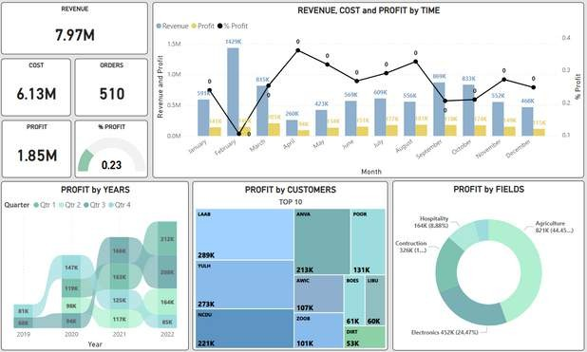
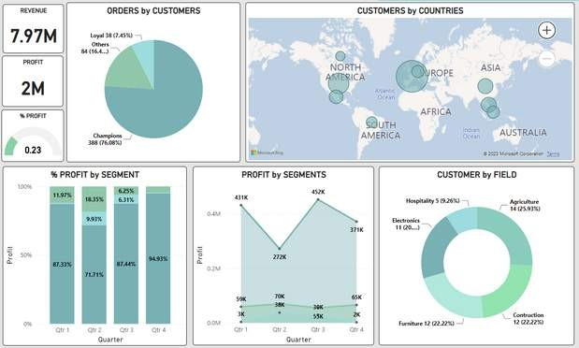
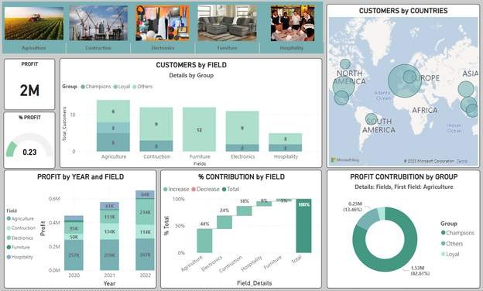
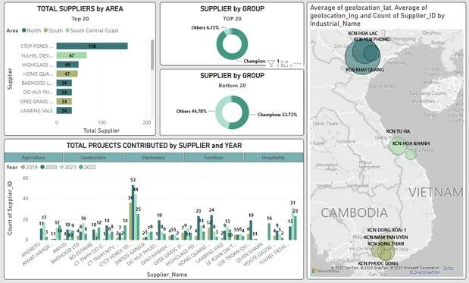


PHÂN TÍCH
OVERVIEW
CUSTOMER
FIELD
SUPPLIER
TỔNG THỂ CÁC YẾU TỐ, VÀ SỰ TƯƠNG QUAN GIỮA LỢI NHUẬN VỚI KH, BUSINESS FIELDS, SUPPLIER
TƯƠNG QUAN GIỮA KH VỚI PHÂN BỔ ĐỊA LÝ, ĐÓNG GÓP DOANH THU, ĐƠN HÀNG CŨNG NHƯ XẾP HẠNG
LĨNH VỰC KINH DOANH VỚI CÁC NHÓM KH, VỊ TRÍ ĐỊA LÝ VÀ TỶ TRỌNG TRONG DOANH THU
CHI TIẾT HOẠT ĐỘNG CỦA TOP CÁC NCC, NƠI ĐẶT NHÀ MÁY, TÍN NHIỆM CŨNG NHƯ SỐ DỰ ÁN THAM GIA

Slide 9


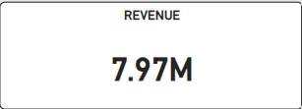
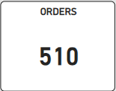
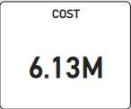
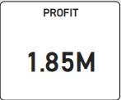
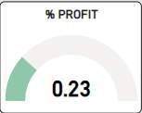
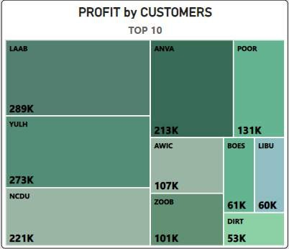
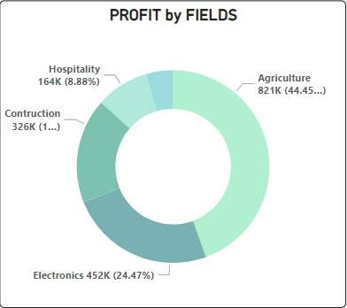


OVERVIEW
Trong giai đoạn 2019-2022, Ontop đã ghi nhận 510 Dự án
TẠO RA
(hay Order), tạo ra xấp xỉ 8M USD Doanh thu, thu về gần 2M USD lợ i nhuậ n (tỷ suất lợi nhuận bình quân dạt 23%)
ĐẠT MÚ C LỢI NHUẬN
Có sự tương phản rõ rệt trong Top 10 KH hàng đầu trong việc đóng góp vào Lợi Nhuận. Bên cạch đó, cũng có sự khác biệt lớn trong Lợi nhuận giữa các ngành.

Slide 10

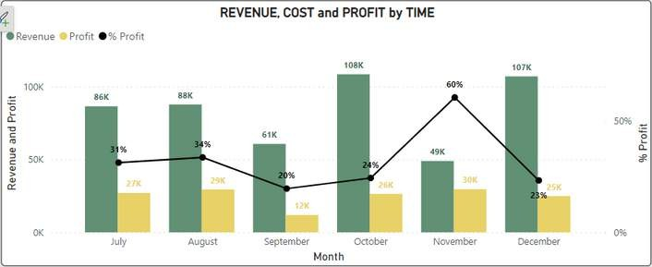
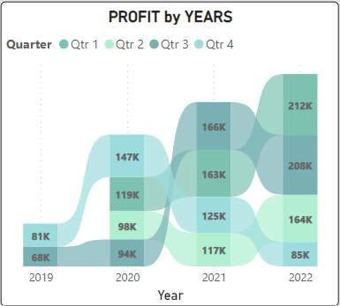
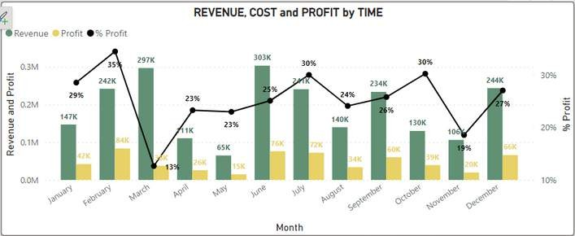
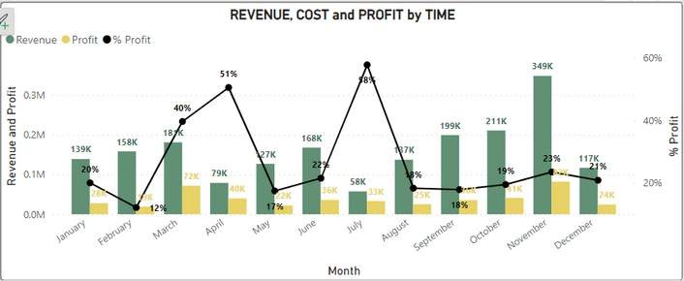
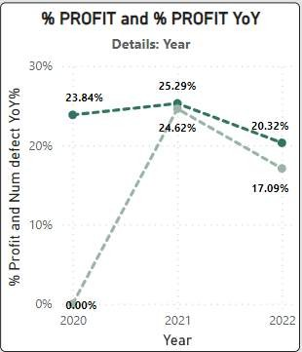
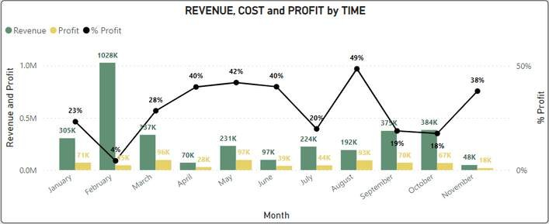



OVERVIEW
2019
LỢI NHUẬN HÀNG NĂM TĂNG
Lợi nhuận tăng đều hằng năm, nhưng tốc độ
tăng trưởng có sự giảm nhẹ trong kỳ 2022 (20.32%) so với các kỳ trước đó.
2020
́
Có đấu hiệu suy giảm tỷ suất lợi nhuận
Xét qua các năm, có một sô quy luật:
Cuối Q2 thưò ̛ng có một đà tăng mạnh trong Doanh thu (tuy nhiên tỷ suất lợi nhuận lại giảm mạnh)
trong 2021-2022
2021
=> Thò i̛ điểm truơ ́c̛ khi buơ ́c̛ vào kỳ nghỉ hè kéo dài ở các nuơ ́c̛ châu Âu (một tệp KH lón̛ của công ty)
Sau đó là một đợt giảm mạnh Doanh thu trong Q3
=> Kỳ nghỉ lễ hè dài
Tăng mạnh trong doanh thu sau đó, cuối Q3, đầ u Q4
=> Tăng số dự án chuẩn bị cho kỳ nghı̃ lễ cuối năm (Christmas, New Year)
2022

Slide 11



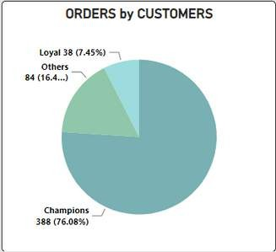
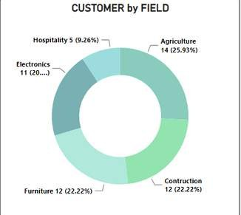
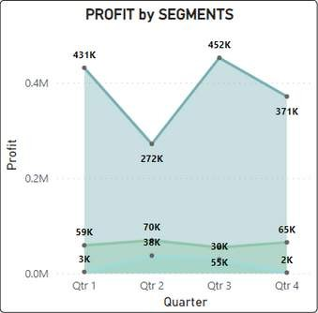
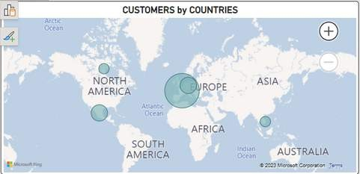

CUSTOMER
Chia làm 03 tệp KH
Champions: Tập KH năng nổ, nhiề u dự án.
Loyal: chỉ xếp sau Champions, mới xuất hiện gầ n đây
Other: Các KH ít đơn, ít hoạt động
Nhiề u Dự án nhất (hơn 90% tổng Dự án công ty)
Có Dự án trải rộng trên tất cả ngành nghề của công ty
CHAMPIONS
LOYAL
Chiếm phầ n lớn trong cơ cấu lợi nhuận
Tập trunng chủ yếu ở Châu Âu và Châu My

Slide 12


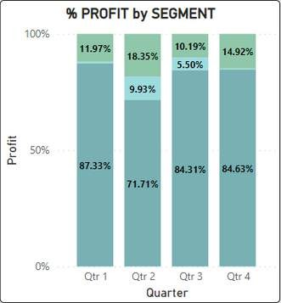
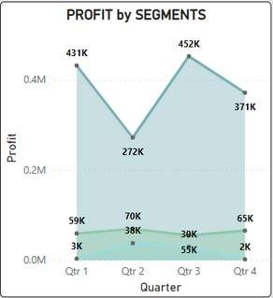
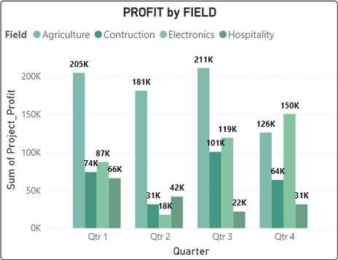


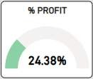
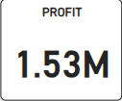


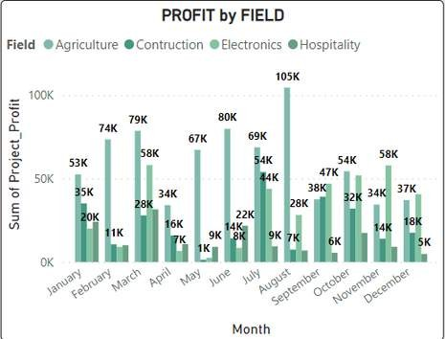



CUSTOMER
CHAMPIONS
VIP customer, tệp KH tốt nhất của công ty
Xem xét chi tiết
tù ̛ng năm
Trong kỳ 2019-2022
Có dấu hiệu cho thấy sự suy giảm mạnh trong tỷ trong đóng góp doanh thu Q2
Khi xem xét giá trị tuyệt đối, có sự giảm mạnh trong Q2
Tỷ suất Lợi nhuận cao hơn mức trung bình nhưng cách biệt nhỏ (> ~1%)
Tuy nhiên, tỷ trọng lợi nhuận lại chiếm phầ n lớn (83% tổng lợi nhuận công ty)
Q4 cũng có sự suy giảm trong tất cả ngành
Chi tiết hơn để xem xét ngành nào trong tập KH Champions gây suy giảm doanh thu:
=> Q2 Suy giảm thấy rõ trong các ngành Construction, Electronics và Hospitality
Đây chính là thò ̛i kỳ nghỉ hè
dài ở 1 số nước châu Âu (cũng là KH chính trong Champions)
=> Giảm hoạt động vào các tháng gầ n cuối năm, nhưng tệp KH này có xu hướng sớm hơn (bắt đầ u tù ̛ cuối T9 - đầ u tháng 10)

Slide 13

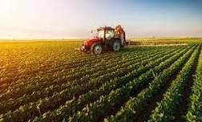
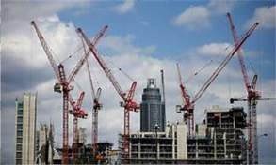
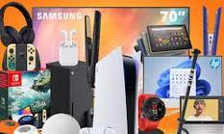
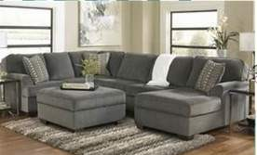
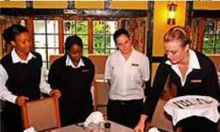
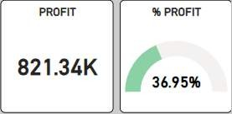
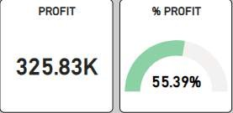
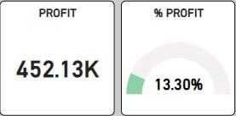
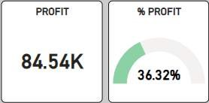
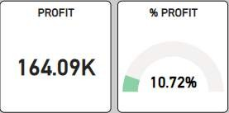

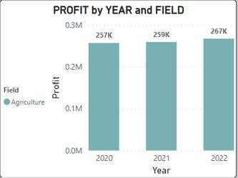
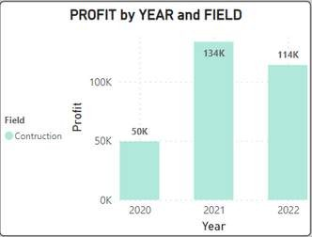
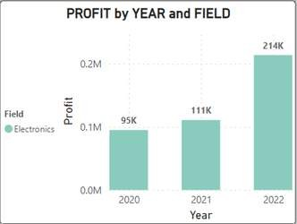
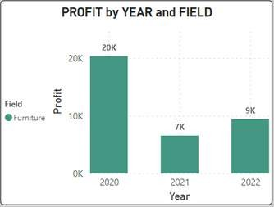
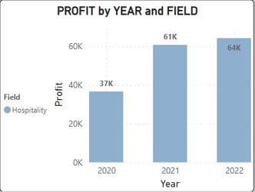


FIELD
Công ty hoạt động trên 05 ngành chính
AGRICULTURE
CONSTRUCTION
ELECTRONICS
FURNITURE
HOSPITALITY
Lợi nhuận tốt và ổn định, Tỷ suất sinh lợi cao
Lợi nhuận ổn, tuy nhiên có sự suy giảm trong 2022. Bù lại, tỷ suất lợi nhuận lại rất lớn
Phát triển rất tốt (2022 tăng trưởng > 2 lầ n so với 2019).
Tuy vậy, tỷ suất sinh lợi quá thấp
Tỷ suất sinh lò ̛i cao. Tuy nhiên Lợi nhuận tạo ra lại quá thấp và có xu hướng giảm mạnh
Tỷ suất sinh lò ̛i thấp, nhưng lợi nhuận lại tương đới ổn định và có sự phát triển nhẹ
NGÀNH MŨ I NHỌN,
NHUN̛ G CÓ DẤ U HIỆU CHŨ N̛ G LẠI
TIỀ M NĂNG THÀNH NGÀNH MŨ I NHỌN. NHUN̛ G CẦ N XEM XÉT LẠI CHIẾN LƯỢC KINH DOANH
TIỀ M NĂNG, NHUN̛ G CẦ N XEM XÉT CHIẾN LƯỢC PHÁT TRIỂN
THU HẸP QUY MÔ HOẠT ĐỘNG (CẮ T GIẢM NẾU CẦ N THIẾT),
DUY TRÌ NGUỒ N LỰC

Slide 14



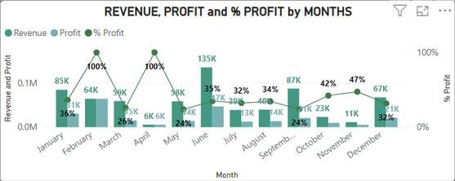
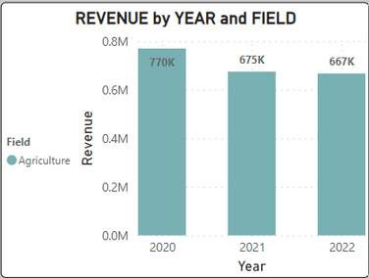
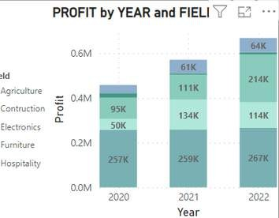
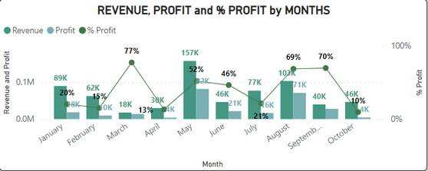
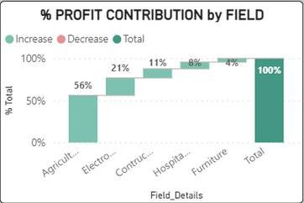
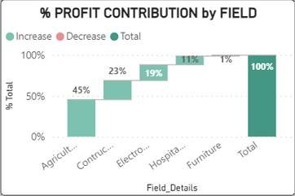
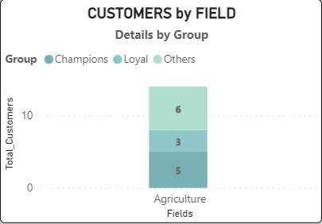
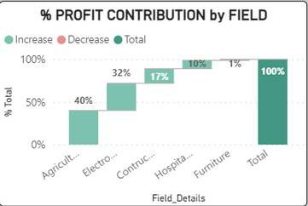



FIELD
2021
2022
2020
Có Xu hưởng giảm Donh thu/ Lợi nhuận trong kỳ Hè và Thu
Góp phầ n tạo mô hình giảm trong tổng Lợi nhuận
Lợi nhuận cao nhưng ít có sự tăng trưởng.
Doanh thu lại có xu hướng giảm
Tăng trưởng
đang chững lại
2021
KH phầ n lớn thuộc nhóm Champions và Loyal
2022
Giải thích lí do vì sao lại là ngành mũi nhọn và đóng góp nhiề u
So với đà tăng trưởng của Lợi nhuận hàng năm, đóng góp của Agriculture lại đang giảm dầ n
AGRICULTURE

Slide 15









FIELD
Kỳ 2019-2020 có sfi bức phá, với tăng gầ n gấp 3 trong lợi nhuận
Nhưng 2022 lại tăng trưởng không tốt
Xem xét lại chiến lược kinh doanh của Team phụ trách
2021
CONSTRUCTION
2022
Có xu hướng giảm hoạt đọng vào chu kỳ Hè và Thu
KH Champions chỉ chiếm 25%
Giải thích vì sao Lợi nhuận lại thấp và có xu hướng giảm qua các năm

Slide 16








FIELD
ELECTRONICS
Chủ yế là KH Other, ít dfi án
Bùng nổ tăng trưởng trong kỳ 2021-2022 (Tăng
gấp 3 lầ DT và gấp 2 lầ n LN)
Thu hút và giũ chân KH tốt hơn
Phù hợp với xu
́
Tập trung ở USA, France, Germany, Vietnam và Malaysia
thê công nghệ hậu Covid
Các nước có sfi phát triển vê
công nghệ rất tốt
Tuy nhiên, doanh thu cao là thế, nhưng tỷ suất lợi nhuận lại vô cùng thấp (Dao động quanh mốc 15-20%)
Thể hiện xu hướng giảm mạnh vào kỳ hè và Thu
Các dfi án trước
Chuyển đổi chiến lược tập
đó chủ yếu là về trung vào nghiên cứu thị
gia côn sản phẩm
trưò ̛ng và phát triển mảng sản xuất

Slide 17









Các NCC có thể hoạt động trên nhiề u lı̃nh vfic nhò ̛ các nhà máy, phân xưởng con. Chất lượng hoạt động của NCC có ảnh hưởng lớn đến sfi tín nhiệm của KH
SUPPLIER
Tuy có sfi tín nhiệm, nhưng khi xem xét một vài NCC hàng đầ u, thấy có sfi sụt giảm qua hàng năm
=> Số lầ n tham gia dfi án của những NCC này đang suy giảm, có thể là dấu hiệu cho việc chất lượng hoạt động của họ không được duy trì ổn định
=> Điề u này có thể ảnh hưởng rất lớn đến việc giũ ̛ chân khách hàng. Chúng ta có thể xem xét 2 biểu đồ bên dưới
Các NCC được tín nhiệm nhất :CTCP FOREX TOOKER, YULHEL DESIGN LTD, HONG QUANG THIEM,...
Tập trung chủ yếu ở miề n Bắc, giảm dầ n ở miề n Nam và thưa thớt ở miề n Trung
KH Champions chiếm tới 90% trong tất cả các dfi án của Top 20 NCC, trong khi đó, chỉ chiếm 54% với các NCC ít dfi án nhất
Chứng tỏ việc NCC làm việc tốt sẽ có được sfi tín nhiệm và yêu thích tù ̛ KH, tù ̛ đó giũ ̛ chân khách hàng tốt hơn

Slide 18



KẾT LUẬN
TÌNH HÌNH KINH DOANH
SỰ ỔN ĐỊNH
KHÁCH HÀNG
Tăng trưởng tốt khi DT tăng đều hàng năm với tỷ suất lợi nhuận bình quân đạt tới trên 23%
DT tốt nhưng sự ổn định chưa bền vững khi tỷ suất lợi nhuận biến động nhiều, có khi rất thấp (<5%). Thêm vào có, đã có dấu hiệu suy giảm tỷ suất lợi nhuận trong kỳ 2021-2022 sau kỳ tăng trưởng mạnh hậu Covid 2020- 2021
Tập KH năng động là
Champion và Loyal chiếm phần lớn là một điều tốt. Hành vi rõ ràng trong việc giảm hoạt động trong suốt kỳ nghỉ Hè và cuối năm
NGÀNH HOẠT ĐỘNG
NHÀ CUNG CẤ P
3 ngành mũi nhọn đầy tiềm năng: Agriculture, Construction và Electronics với DT nhiều, Lợi nhuận cao (Dù cho chưa có tính bền vững). Hai ngành còn lại: Furniture và Hospitality bấp bênh hơn và chiếm tỷ trọng nhỏ hơn rất nhiều.
Có sự tín nhiệm và yêu thích rõ ràng của KH với một số NCC nhất định. Nhưng việc suy giảm số dự án của Top các NCC là điều cần chú ý

Slide 19




ĐỀ XUẤT
01
02
03
Cải thiện chiến lược kinh doanh phù hợp với xu hướng thị trưò ̛ng. Đồ ng thò ̛i cải thiện chất lượng cũng như phương thức vận hành dfi án nhằ m đem lại tỷ suất lợi nhuận ổn định hơn
Phát triển chiến lược giũ ̛ chân những khách hàng cũ năng động và gắn bó (Champions, Loyal). Bên cạnh đó, khảo sát để xem tại sao KH Others lại có ít đơn và hoạt động ít để có phương án khắc phục
Nắm được hành vi khách hàng có xu hướng giảm hoạt động trong các kỳ nghỉ lễ dài, lên các kế hoạch để đẩy mạnh các dfi án vào thò ̛i gian trước kỳ lễ.
04
05
06
ONTOP
Mở rộng thị trưò ̛ng sang các nước Châu Á, Nam Mỹ với đặc điểm hoạt động gầ n như xuyên suốt 1 năm để bù vào khoảng thò ̛i gian tương đối ít dfi án, khi các khách hàng lớn ở Châu Âu bước vào kỳ nghı̃ dài (Hè và Cuối năm)
Tăng tái đầ u tư và Phân bố nguồ n lfic hợp lý giữa 03 ngành mũi nhọn. Phát triển network, mở rộng thêm dfi án vào các lı̃nh vfic khác có tỷ suất lợi nhuận cao hơn. Đồ ng thò ̛i theo dõi hoạt động của Furniture và Hospitality vào ký tiếp theo để có cơ sở đánh giá chiến lược
Theo dõi sát sao và đánh giá thưò ̛ng xuyên chất lượng hàng hóa cũng như chất lượng hoạt động của các nhà cung cấp. Tìm thêm những NCC mới tiề m năng thay cho các nhà hoạt động kém hiệu quả

Slide 20
W E W A N T T O S A Y
THANK YOU
F O R Y O U R A T T E N T I O N

